Slide 1




  Παθολογική Νοσηλευτική ΙΙ
Ενότητα 7 : Απινίδωση
Θεοδώρα Στρουμπούκη
Τμήμα Νοσηλευτικής
ΑΝΟΙΚΤΑ ΑΚΑΔΗΜΑΪΚΑ ΜΑΘΗΜΑΤΑ TEI ΑΘΗΝΑΣ

Slide 2
Εργαστήριο
Παθολογική Νοσηλευτική ΙΙ
«Απινίδωση»
Δ΄ εξάμηνο
Τμήμα Νοσηλευτικής, ΤΕΙ Αθήνας
2013
Το εργαστήριο διδάσκεται σε ομάδες 20 ατόμων από τους εξής καθηγητές:
Μ. Μπουζίκα, Σ. Παρισσόπουλος, Θ. Στρουμπούκη

Slide 3
Εργαστήριο
Παθολογική Νοσηλευτική ΙΙ
«Απινίδωση»
Διδάσκοντες:
Στυλιανός Παρισσόπουλος, Μπουζίκα Μερόπη, Κουτσοπούλου Βασιλική, Τουλιά Γεωργία, Στρουμπούκη Θεοδώρα, Κατσούλας Θεόδωρος.

Slide 4

Αλγόριθμοι
Ελληνική Εταιρία Καρδιοαναπνευστικής Αναζωογόνησης

Slide 5
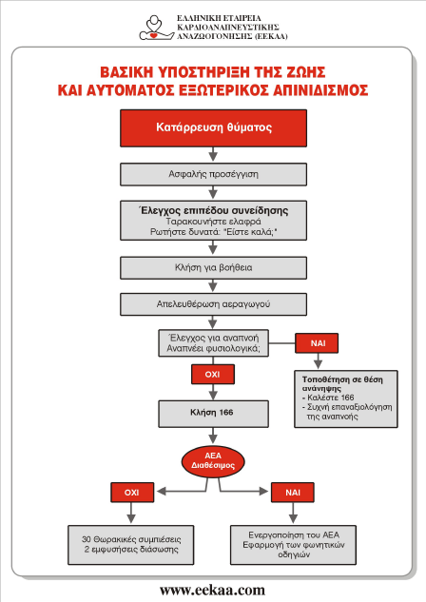
Βασική υποστήριξη της ζωής και αυτόματος εξωτερικός απινιδισμός
eekaa.com

Slide 6
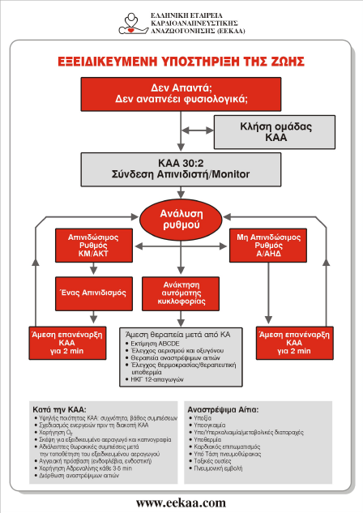
Εξειδικευμένη υποστήριξη της ζωής
eekaa.com

Slide 7
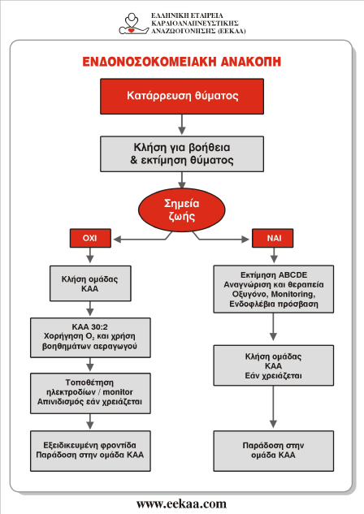
Ενδονοσοκομειακή ανακοπή
eekaa.com

Slide 8
Στόχοι
  Προσέγγιση ενός θύματος που έχει καταρρεύσει.
  Εφαρμογή θωρακικών συμπιέσεων και αναπνοών διάσωσης.
  Ασφαλής χειρισμός ενός αυτόματου εξωτερικού απινιδωτή / απινιδιστή (ΑΕΑ).
  Τοποθέτηση στη θέση ανάνηψης ενός αναίσθητου θύματος που αναπνέει.
Notes:
7

Slide 9
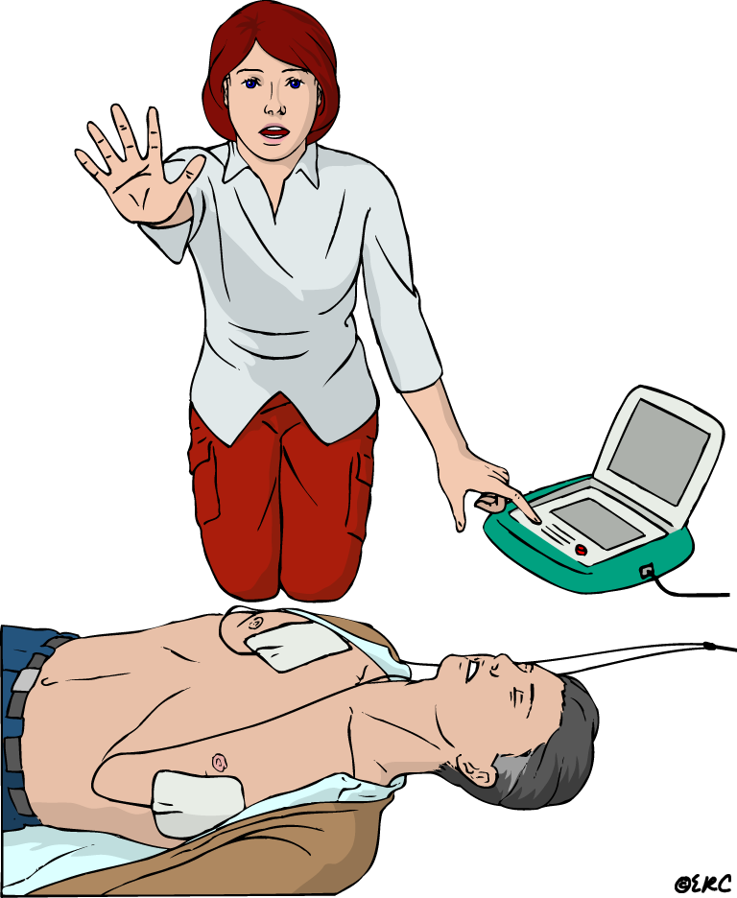

Απινίδωση
eekaa.com
Notes:
8

Slide 10
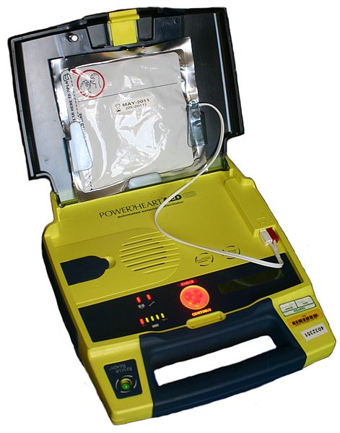
Απινίδωση
Αυτόματος εξωτερικός απινιδιστής (1 από 2)
“AED open cutout”, by Rotatebot available under CC BY 3.0

Slide 11

Απινίδωση
Αυτόματος εξωτερικός απινιδιστής (2 από 2)
Ύπαρξη εξωτερικού απινιδωτή / απινιδιστή σε δημόσιους χώρους όπου συγκεντρώνονται πολλοί άνθρωποι προτείνει και έχει καθορίσει το Υπουργείο Υγείας όπως:
Αεροδρόμια,
Σταθμοί λεωφορείων,
Σιδ/κοί σταθμοί
Λιμάνια
Αεροπλάνα,
Πλοία,
Ξενοδοχεία,
Εμπορικά κέντρα
Σχολεία,
Αθλητικά κέντρα,
Υπουργεία,
Δικαστήρια,
Σωφρονιστικά καταστήματα,
Κοινοβούλιο και λοιπές Δημόσιες υπηρεσίες.
“Automated External Defibrillator (symbol)”, by Stefan-Xp available under CC BY-SA 3.0
eekaa.com

Slide 12
Βήματα της ΑΕΑ
Πλησιάστε με ασφάλεια
Ελέγξτε αντίδραση
Φωνάξτε για βοήθεια
Απελευθερώστε αεραγωγό
Ελέγξτε για αναπνοή
Καλέστε 112 (166/199)
Συνδέστε τον ΑΕΑ
Ακολουθήστε τις οδηγίες
eekaa.com
Notes:
11

Slide 13
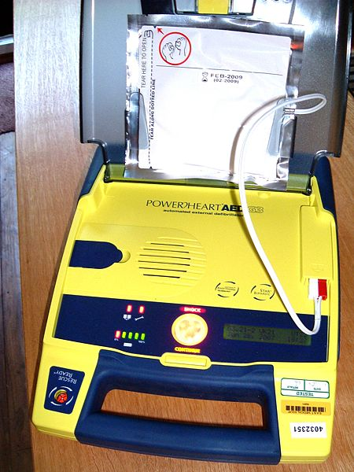
Ενεργοποιήστε τον ΑΕΑ
Μερικοί ΑΕΑ ενεργοποιούνται αυτόματα μόλις ανοιχτούν.
“AED Open”, by Owain.davies available under Public Domain
Notes:
12

Slide 14
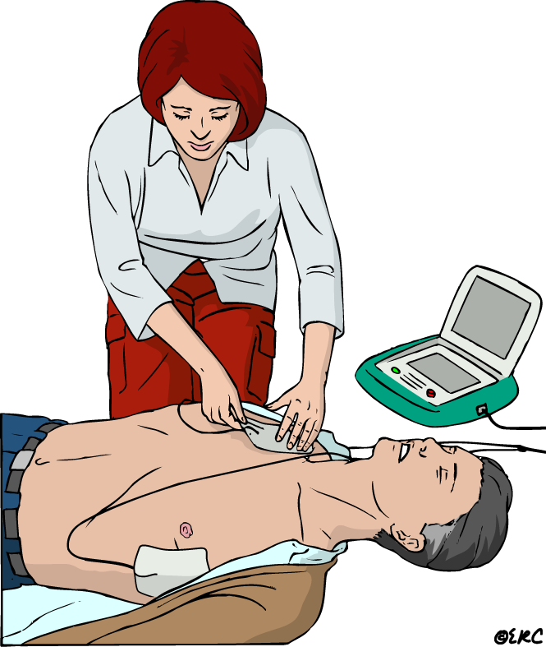
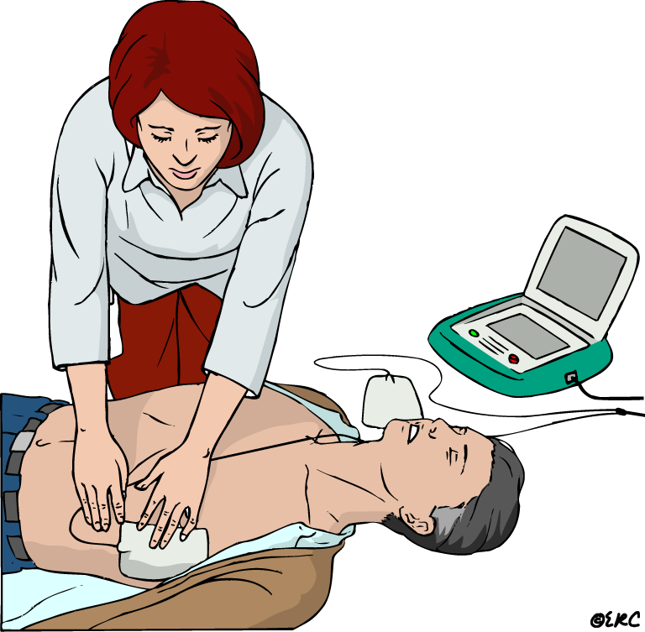
Τοποθετήστε τα ηλεκτρόδια στο δέρμα του θώρακα
eekaa.com
Notes:
13

Slide 15
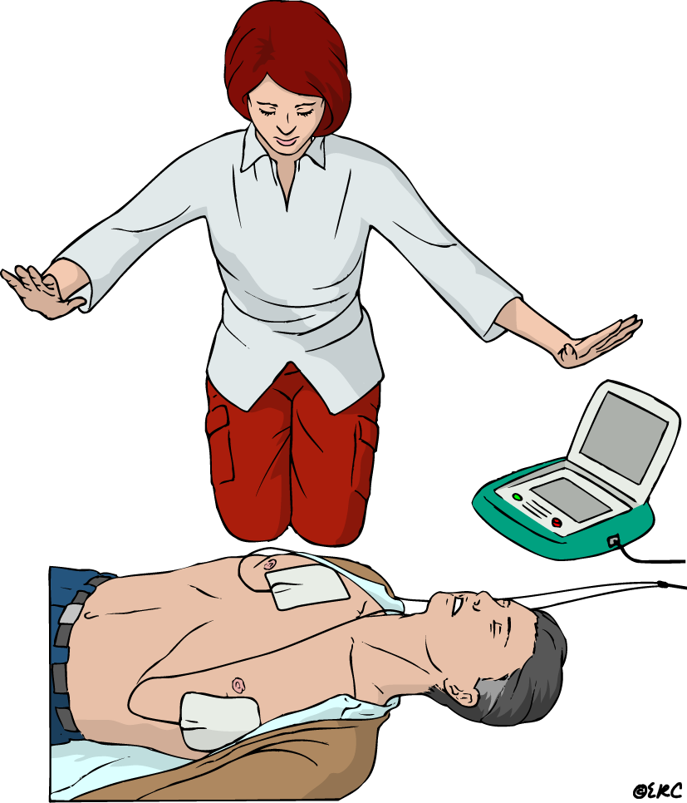
Μην ακουμπάτε το θύμα
eekaa.com
Notes:
14

Slide 16
Ενδείκνυται απινίδωση
Απομακρυνθείτε.
Απινιδώστε.
eekaa.com
Notes:
15

Slide 17
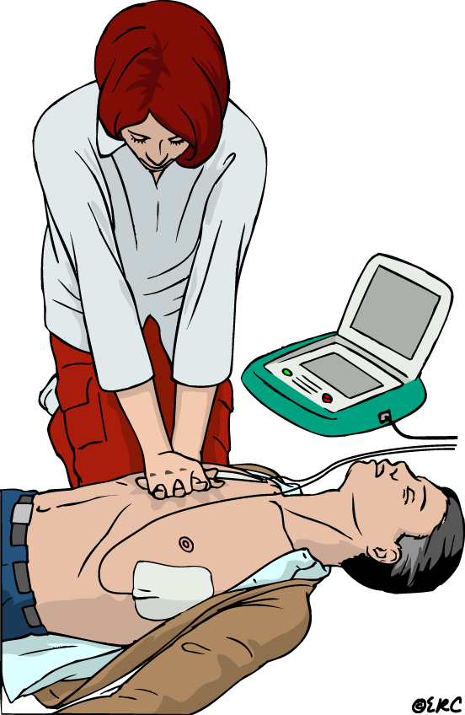
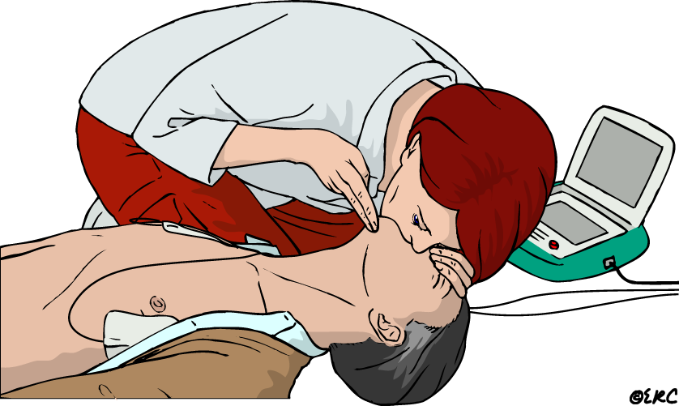
Μετά την απινίδωση ακολουθήστε τις οδηγίες του ΑΕΑ
30 θωρακικές συμπιέσεις
2 αναπνοές διάσωσης
eekaa.com
Notes:
16

Slide 18
Δεν ενδείκνυται απινίδωση-
-Ακολουθήστε τις οδηγίες του ΑΕΑ
30 θωρακικές συμπιέσεις
2 αναπνοές διάσωσης
eekaa.com
Notes:
17

Slide 19
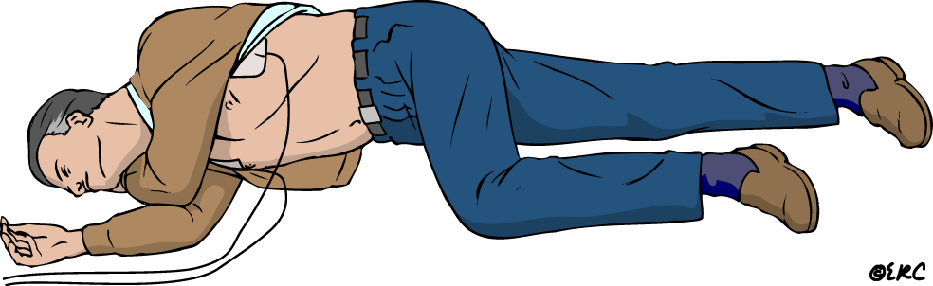
Εάν το θύμα αρχίσει να αναπνέει φυσιολογικά τοποθετήστε το σε θέση ανάνηψης
eekaa.com
Notes:
18

Slide 20
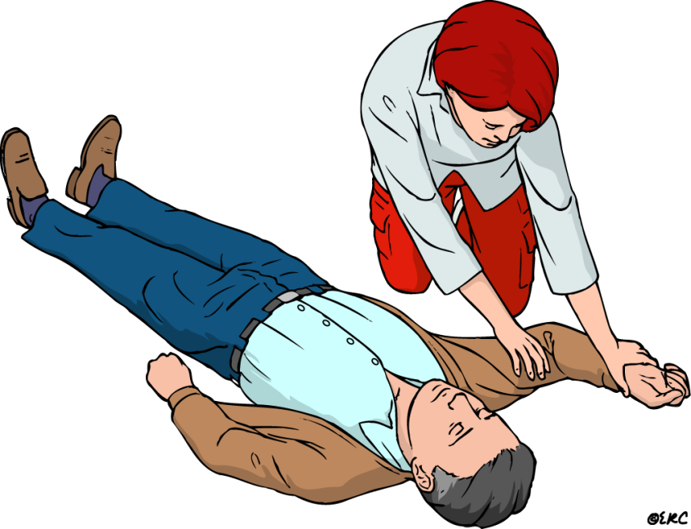
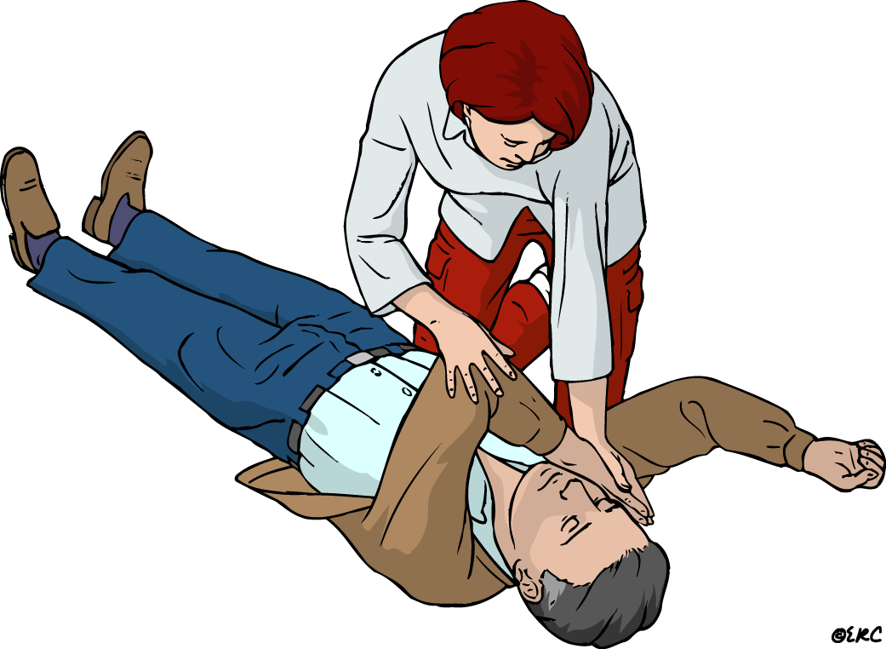
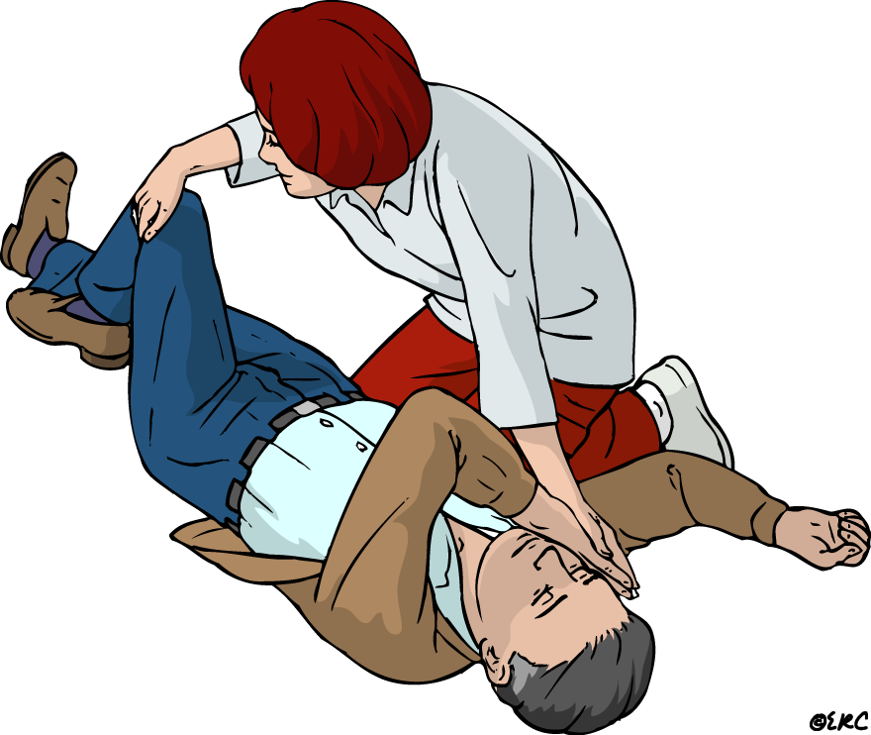
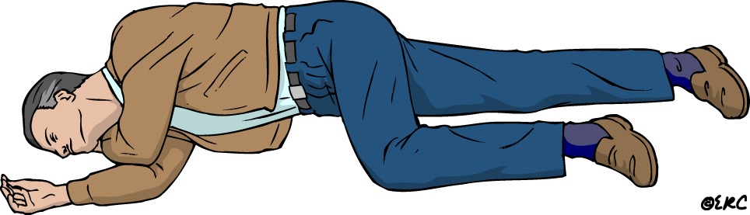
Η θέση ανάνηψης
eekaa.com
Notes:
19

Slide 21
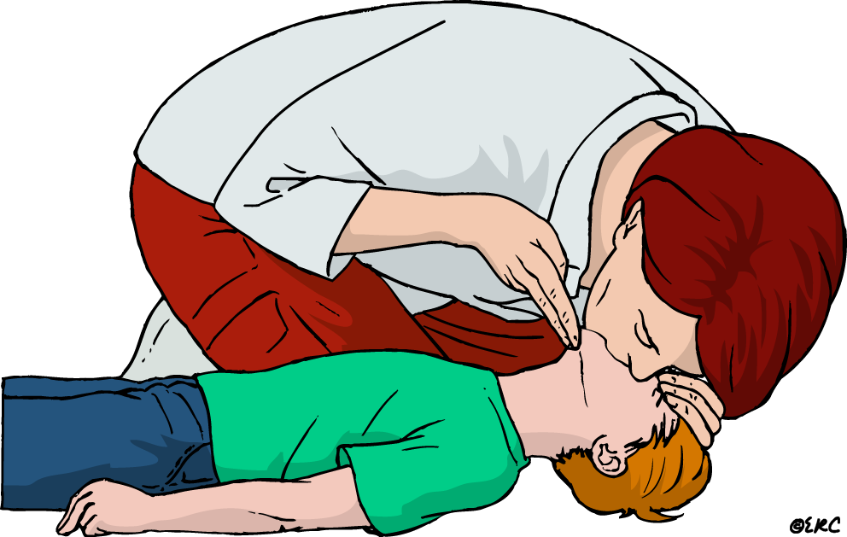
ΚΑΡΠΑ σε παιδιά
Η ΚΑΡΠΑ ενηλίκων μπορεί να εφαρμοστεί και στα παιδιά
Βάθος συμπιέσεων στο 1/3 της προσθοπίσθιας διαμέτρου του θώρακα
eekaa.com
Notes:
20

Slide 22
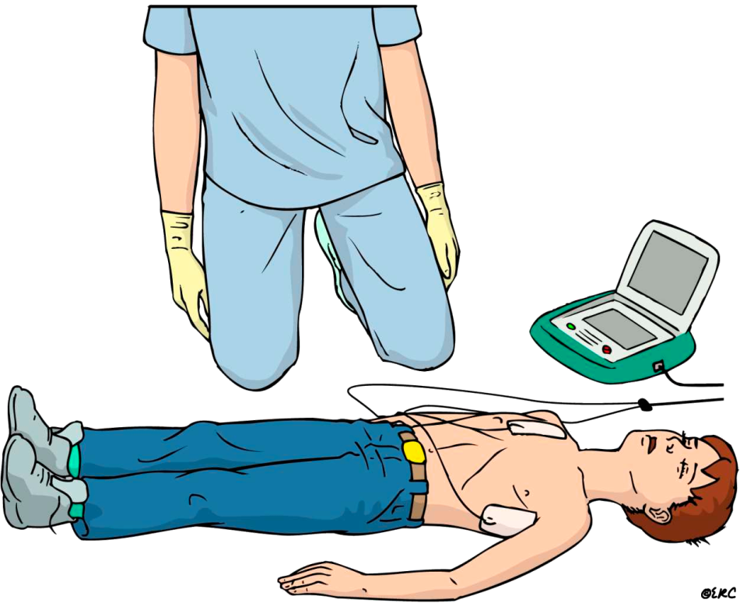
ΑΕΑ σε παιδιά
Ηλικία > 8 ετών
  χρησιμοποιήστε ΑΕΑ ενηλίκων
Ηλικία 1-8 ετών
  χρησιμοποιήστε παιδιατρικά ηλεκτρόδια / ρυθμίσεις εάν υπάρχουν (ειδάλλως σε λειτουργία ενηλίκων)
Ηλικία < 1 έτους
  μόνο αν προβλέπεται από τον κατασκευαστή
eekaa.com
Notes:
εεκαα

Slide 23


BLS - ΑΕΑ
Πλησιάστε με ασφάλεια
Ελέγξτε αντίδραση
Φωνάξτε για βοήθεια
Απελευθερώστε αεραγωγό
Ελέγξτε για αναπνοή
Καλέστε 112 (166/199)
30 θωρακικές συμπιέσεις
2 αναπνοές διάσωσης
Πλησιάστε με ασφάλεια
Ελέγξτε αντίδραση
Φωνάξτε για βοήθεια
Απελευθερώστε αεραγωγό
Ελέγξτε για αναπνοή
Καλέστε 112 (166/199)
Συνδέστε τον ΑΕΑ
Ακολουθήστε τις οδηγίες
eekaa.com
Notes:
εεκαα

Slide 24
Τέλος Ενότητας

